Slide 1
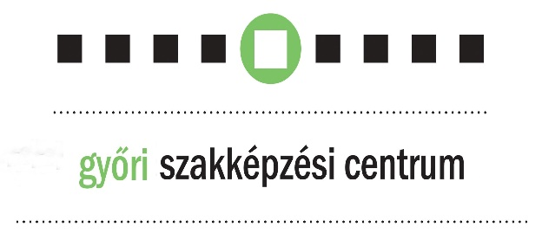
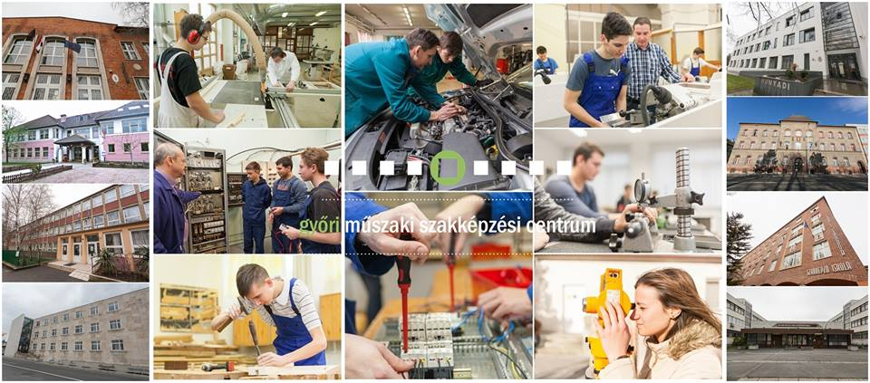
Pályaválasztási szülői értekezlet 2026.

Slide 2
A KÖZÉPFOKÚ OKTATÁS INTÉZMÉNYRENDSZERE
SZAKKÉPZŐ INTÉZMÉNYEK:
  TECHNIKUM (5 év, illetve 6 év)
  SZAKKÉPZŐ ISKOLA (3 év, illetve 4 év)
KÖZNEVELÉSI INTÉZMÉNYEK:
  GIMNÁZIUM
  SZAKGIMNÁZIUM (3 év, illetve 4+1 év művészeti képzés)
  SZAKISKOLA (SNI tanulók számára)

Slide 3
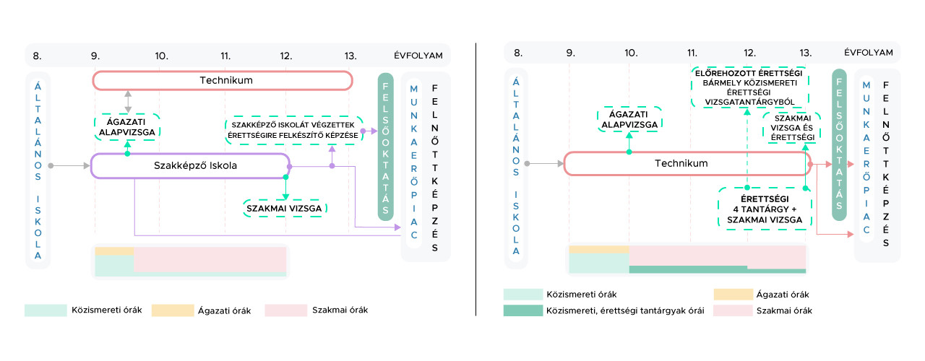
ISKOLATÍPUSOK A SZAKKÉPZÉSBEN

Slide 4

TECHNIKUM
Jelenleg a legnépszerűbb iskolatípus a 8. osztályosok körében
5 év alatt érettségi bizonyítványt és technikusi oklevelet ad (két tanítási nyelvű és nyelvi előkészítős képzésben 6 év alatt)
2 év ágazati alapképzés kizárólag az iskolában, 3 év szakirányú oktatás akár duális formában is
Jelentkezés ágazatra, 2 év után ágazati alapvizsga, és szakmaválasztás
12. évfolyamon előrehozott érettségi 3 vagy 4 közismereti tantárgyból
A technikusi oklevél kiváltja az ötödik érettségi vizsgatárgyat és emelt szintű érettséginek felel meg
Egyenes út a szakirányú felsőoktatásba

Slide 5
Technikumi rangsor 2025
A TOP 100-as lista a Nemzeti Szakképzési és Felnőttképzési Hivatal közhiteles adatai alapján
5 | Győri SZC Jedlik Ányos Gépipari és Informatikai Technikum és Kollégium
14 | Győri SZC Baross Gábor Két Tanítási Nyelvű Közgazdasági Technikum
17 | Győri SZC Deák Ferenc Két Tanítási Nyelvű Közgazdasági Technikum
20 | Győri SZC Hild József Építőipari Technikum
37 | Győri SZC Pattantyús-Ábrahám Géza Technikum
39 | Győri SZC Sport és Kreatív Technikum
59 | Győri SZC Pálffy Miklós Kereskedelmi és Logisztikai Technikum
61 | Győri SZC Krúdy Gyula Turisztikai és Vendéglátóipari Technikum
78 | Győri SZC Bolyai János Technikum
84 | Győri SZC Hunyadi Mátyás Technikum

Slide 6
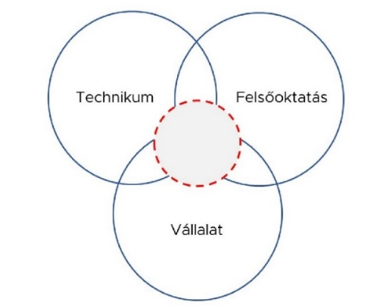

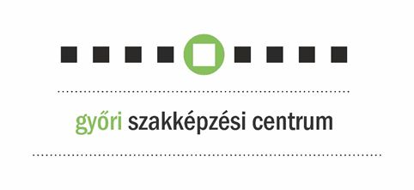
OKLEVELES TECHNIKUS KÉPZÉS
Felsőoktatási intézmény + technikum együttműködése
Egyenes út a felsőoktatásba kreditbeszámítással (minimum 30 kredit)
A képzésbe beépített többlet ismeretanyag elsődlegesen felsőfokú alapozó ismeretek elsajátítására irányul.
Duális képzőhelyekkel való együttműködésnek köszönhetően a hallgatók felsőfokú duális képzése folytatódhat ugyanannál a cégnél, amellyel szakképzési munkaszerződésük volt
A képzést elvégzettek a magasabb szintű szakmai ismeretekre utaló „okleveles technikus” megjelölést használhatják

Slide 7
OKLEVELES TECHNIKUS KÉPZÉS – ISKOLÁK ÉS ÁGAZATOK
11 ISKOLA ,11 ÁGAZAT (2027/2028. tanév)
Intézmény | Felsőoktatási intézmény | Ágazat
Győri SZC Hild József Építőipari Technikum | Széchenyi István Egyetem és Budapesti Műszaki és Gazdaságtudományi Egyetem | Építőipar
Győri SZC Jedlik Ányos Gépipari és Informatikai Technikum és Kollégium | Széchenyi István Egyetem | Informatika és távközlés, Gépészet
Győri SZC Lukács Sándor Járműipari és Gépészeti Technikum és Kollégium | Széchenyi István Egyetem | Specializált gép- és járműgyártás
Győri SZC Pattantyús-Ábrahám Géza Technikum | Széchenyi István Egyetem | Elektronika és elektrotechnika
Győri SZC Baross Gábor Két Tanítási Nyelvű Közgazdasági Technikum | Széchenyi István Egyetem | Gazdálkodás és menedzsment
Győri SZC Bercsényi Miklós Közlekedési és Sportiskolai Technikum | Széchenyi István Egyetem Magyar Testnevelési és Sporttudományi Egyetem | Sport
Győri SZC Pálffy Miklós Kereskedelmi és Logisztikai Technikum | Széchenyi István Egyetem | Közlekedés és szállítmányozás
Győri SZC Krúdy Gyula Turisztikai és Vendéglátóipari Technikum | Széchenyi István Egyetem | Turizmus-vendéglátás
Győri SZC Kossuth Lajos Technikum és kollégium | Soproni Egyetem | Oktatás
Győri SZC Deák Ferenc Közgazdasági Technikum | Széchenyi István Egyetem | Gazdálkodás és menedzsment
Győri SZC Sport és Kreatív Technikum | Széchenyi István Egyetem Magyar Testnevelési és Sporttudományi Egyetem | Kreatív Sport

Slide 8
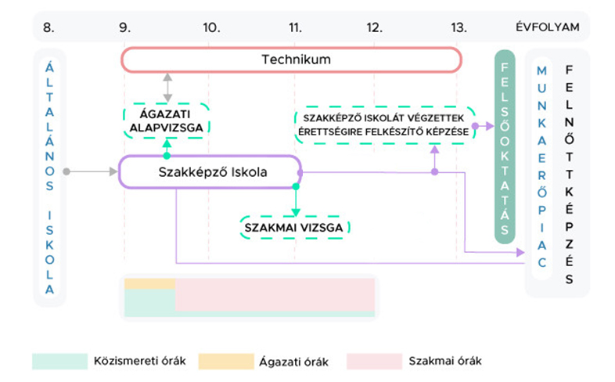
ISKOLATÍPUSOK A SZAKKÉPZÉSBEN

Slide 9
SZAKKÉPZŐ ISKOLA
3 év alatt szakmai bizonyítványt ad (Szakmajegyzék szerint)
1 év ágazati alapoktatás az iskolában, 2 év szakirányú oktatás lehetőség szerint duális képzésben szakképzési munkaszerződéssel
1 év után ágazati alapvizsga és szakmaválasztás, 3. év végén szakmai vizsga
Befejezése után 2 év alatt „esti” munkarendben érettségi is szerezhető, ahol az 5. vizsgatárgyat a szakmai bizonyítvány kiváltja.
Egészségügyi alkalmasság !

Slide 10
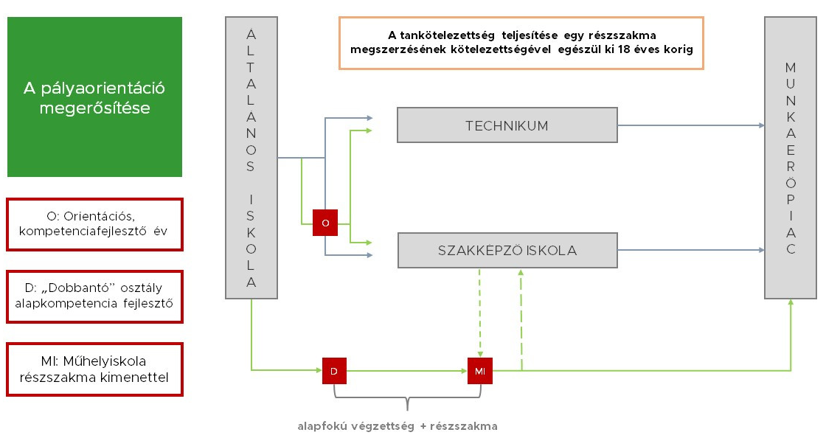
ISKOLATÍPUSOK A SZAKKÉPZÉSBEN

Slide 11
JUTTATÁSOK 2026
Ágazati alapoktatásban:
Intézménytípus | Ösztöndíj mértéke | Ösztöndíj összege/hó
Technikum | ösztöndíj alapjának 8%-a | 8.000 Ft
Szakképző iskola | ösztöndíj alapjának 16%-a | 16.000 Ft
Szakirányú oktatásban (technikumban és szakképző iskolában):
A megelőző tanév év végi minősítésében kapott osztályzatok átlaga | Ösztöndíj mértéke | Ösztöndíj összege / hó | Egyszeri pályakezdési juttatás mértéke 2025
2,00–2,99 | ösztöndíj alapjának 8%-a | 8.000 Ft | a juttatás alapjának 133%-a | 133.000 Ft
3,00–3,99 | ösztöndíj alapjának 25%-a | 25.000 Ft | a juttatás alapjának 184%-a | 184.000 Ft
4,00–4,49 | ösztöndíj alapjának 42%-a | 42.000 Ft | a juttatás alapjának 243%-a | 243.000 Ft
4,49 fölött | ösztöndíj alapjának 59%-a | 59.000 Ft | a juttatás alapjának 302%-a | 302.000 Ft
Duális képzésben, szakképzési munkaszerződéssel:
Munkabér: | 100 000 – 170 000 Ft / hó

Slide 12
Középfokú felvételi eljárás
2026. október 20. | A középfokú iskoláknak nyilvánosságra kell hozniuk a honlapjukon a felvételi tájékoztatójukat. https://www.oktatas.hu/pub_bin/dload/kozoktatas/beiskolazas/tajekoztatok/felv_idorendi_attekintes_2026_2027.pdf
2026. október 31. | Az általános iskola tájékoztatja a nyolcadikos tanulókat a felvételi eljárás rendjéről.
2026. november 16. | Az Oktatási Hivatal közzéteszi a nyolcadik évfolyamosok számára központi írásbeli felvételi vizsgát szervező intézmények jegyzékét.
2026. december 01. | A tanulók jelentkezése a központi írásbeli felvételi vizsgára közvetlenül a központi írásbeli felvételi vizsgát szervező intézménybe.

Slide 13

További fontos időpontok
2027. január 23. szombat 10.00 óra | Központi írásbeli felvételi vizsgák a kilencedik évfolyamra Magyar Matematika
2027. február 3. 14.00 óra | Pótló központi írásbeli felvételi vizsgák (igazolt hiányzás esetén)
2027. február 12. | A központi írásbeli felvételi vizsgát szervező intézmények a Hivatal által meghatározott módon értesítik az írásbeli eredményéről a tanulókat. (Értékelőlap átvétele, megtekintés)
Az előző évek feladatsorai, és azok javítási útmutatói:
https://www.oktatas.hu/kozneveles/kozepfoku_felveteli_eljaras/kozponti_feladatsorok

Slide 14
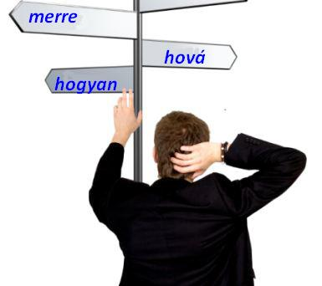
És ha már sikerült választanunk…
2027. február 22. | Az általános iskola továbbítja a tanulói jelentkezési lapokat a középfokú iskoláknak, a tanulói adatlapok első példányát pedig a Hivatalnak.
2027. március eleje (03.01-03.19.) | A szóbeli meghallgatások az általános felvételi eljárás keretében (pl. két tanítási nyelvű képzések).
2027. március 22. | A középfokú iskola eddig az időpontig nyilvánosságra hozza a jelentkezők felvételi jegyzékét.
ezt követően (04.06-04.08.) | A tanulói adatlapok módosításának lehetősége az általános iskolában.

Slide 15

És a tavasz meghozza az eredményt!
2027. április 22. | A középfokú iskola igazgatója az ideiglenes felvételi rangsort - a Hivatal által meghatározott módon - megküldi a Hivatalnak.
2027. április 29. | A Hivatal kialakítja a végeredményt az igazgatói döntések és tanulói adatlapok egyeztetése alapján, és elküldi azt a középfokú iskoláknak (egyeztetett felvételi jegyzék).
2027. május 7. | A felvételt hirdető középfokú iskolák megküldik a felvételről vagy az elutasításról szóló értesítést a jelentkezőknek és az általános iskoláknak.
2027. június 01. | A benyújtott kérelmek alapján lefolytatott jogorvoslati és méltányossági eljárás befejezése a fenntartónál.
2027. május 10-től | A középfokú iskola igazgatója rendkívüli felvételi eljárást írhat ki.
2027. június 24-25. | Beiratkozás a középfokú iskolákba.

Slide 16
Központi írásbeli felvételi – praktikus tanácsok
Mindenképpen írjon a tanuló, ha csak a legkisebb esélye is van, hogy olyan iskolát is választ, ahol ezt kérik. A jelentkezési határidő jogvesztő.
Mindegy melyik iskolában írja, ennek nincs köze a későbbi jelentkezéshez.
A felvételire készülni kell! Előző évek feladatsoraival lehet gyakorolni. Fontos az idő, hiszen gyakran ennek hiánya okozza a problémát. Időre érdemes gyakorolni. Legyen a gyermeknél óra! (Telefon nem használható.)
Fontos a szülő támogató szerepe, a reális elvárások!

Slide 17
Jelentkezés- sorrendállítás
Az adott kódra való bekerülés az elért pontszám alapján dől el (az összpontszám kódonként eltérő lehet- felvételi tájékoztatóban megtalálható a pontszámítás módja).
Mindenki arra a kódra (iskolába/szakra kerül felvételre), ami az általa megjelölt sorrend szerint az első, ahová elegendő a pontja.
Az az iskola/szak legyen legelöl, ahová a tanuló leginkább menni szeretne.
Mindig legyen olyan iskola/szak is a lista végén, ami a tanuló számára még elfogadható, és ahová biztos a bejutása.
Sorrendet a kijelölt időpontban csak akkor érdemes módosítani, ha a tanuló elképzelése változott meg! (Azaz pl. a második helyen megjelölt szakra való bejutás esélyét nem csökkenti az, hogy nem az első, hanem a második helyen szerepel.)

Slide 18





Slide 19
Élj a lehetőséggel!
Cím: 9024 Győr, Nádor tér 4.
Honlap: www.gyoriszc.hu
E-mail: info@gyoriszc.hu

